Slide 1
Mobx

Slide 2
Mobx课程目录
1. Mobx介绍
2. Mobx - 环境搭建
3. Mobx - 第一个store
4. Mobx - computed
5. Mobx - 模块化
6. Mobx + React实战案例

Slide 3
Mobx介绍
1. 什么是Mobx
2. 有什么优势
3. 社区评价

Slide 4

Mobx介绍 - 是什么
一个可以和React良好配合的集中状态管理工具，
mobx和react的关系，相当于vuex和vue
同类工具还有：
1. redux
2. dva
3. recoil

Slide 5
Mobx介绍 - 优势
1. 简单
编写无模板的极简代码来精准描述你的意图（原生js）
2. 轻松实现最优渲染
依赖自动追踪最小渲染优化
3. 架构自由
可移植，可测试

Slide 6
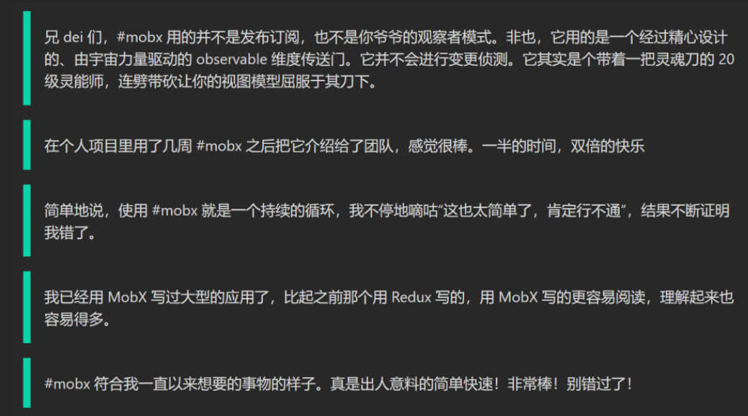
Mobx介绍 - 社区评价

Slide 7
Mobx - 环境配置

Slide 8
Mobx环境配置 - 配置说明
Mobx是一个独立的响应式的库，可以独立于任何UI框架而存在，但是通常人们把它和React
来绑定使使用，用Mobx来做响应式数据建模，React作为UI视图框架渲染内容
所以配置方面我们需要三个部分：
1. 一个通过create-react-app 创建好的react项目环境
2. mobx本身
3. 一个链接mobx和react的中间部件

Slide 9
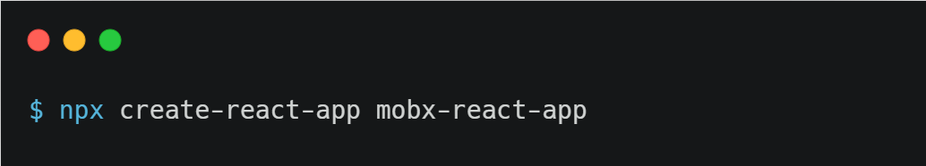
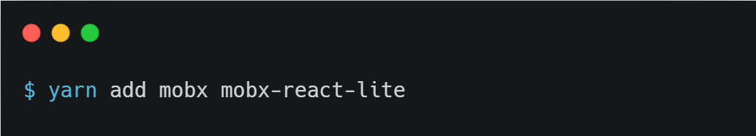
Mobx环境配置 - 如何配置
1. 使用 create-react-app初始化react项目
2. 安装mobx和mobx-react-lite

Slide 10
Mobx - 第一个store

Slide 11
第一个store - 理解需求
需求：使用Mobx实现计数器案例，mobx负责计数逻辑，react负责渲染和事件触发
1
+
store （mobx）
Component
(react)

Slide 12
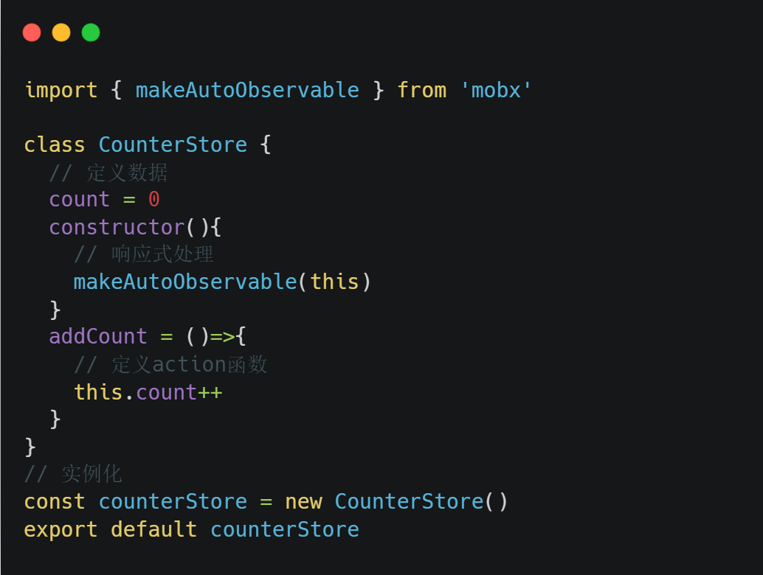
第一个store - 初始化mobx
实现步骤
1. 定义数据状态（state）
2. 数据响应式处理
3. 定义action函数 （修改数据）
4. 实例化并导出实例

Slide 13
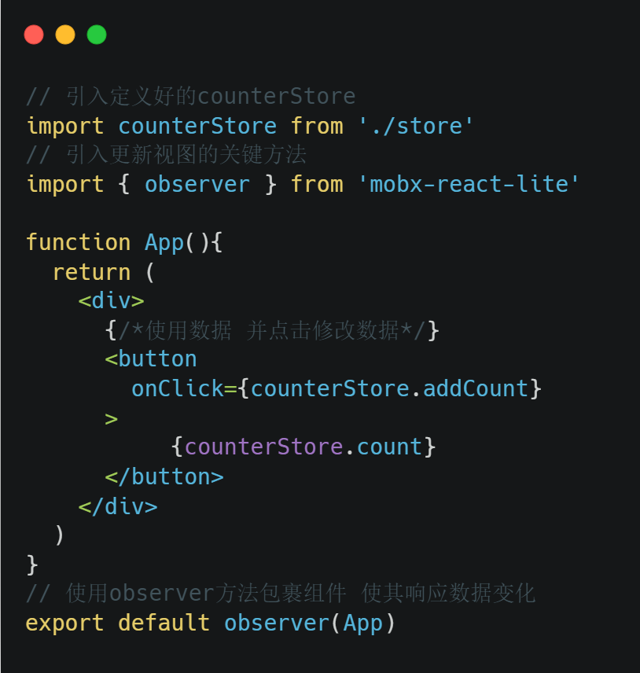
第一个store - 连接react
实现步骤
1. 导入store实例
2. 使用store中的数据
3. 修改store中的数据
4. 让组件视图响应数据变化

Slide 14
Mobx - computed

Slide 15
computed - 是什么
概念：基于现有的数据做计算得到新的数据，并且可以在依赖的数据发生变化时立刻进行计算
Before
[1, 2, 3, 4, 5, 6 ] -> [ 3, 4, 5, 6 ]
After
[1, 2, 3, 4, 5, 6 ,7, 8, 9 ] -> [ 3, 4, 5, 6 ,7, 8 , 9]

Slide 16
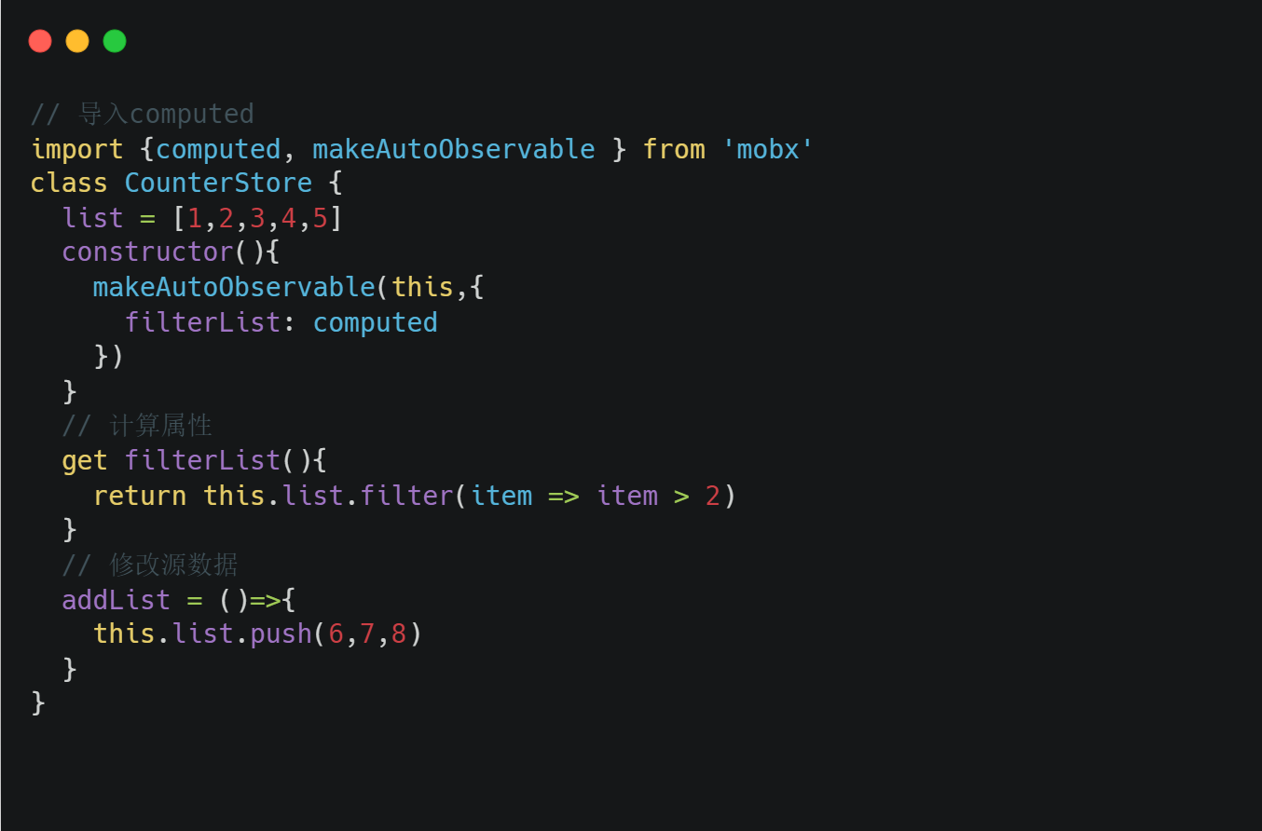
computed - 如何实现
实现步骤
1. 声明一个存在的数据
2. 定义get 计算属性 ( 定义计算公式 )
3. 在makeAutoObservable方法中标记

Slide 17
Mobx - 模块化

Slide 18
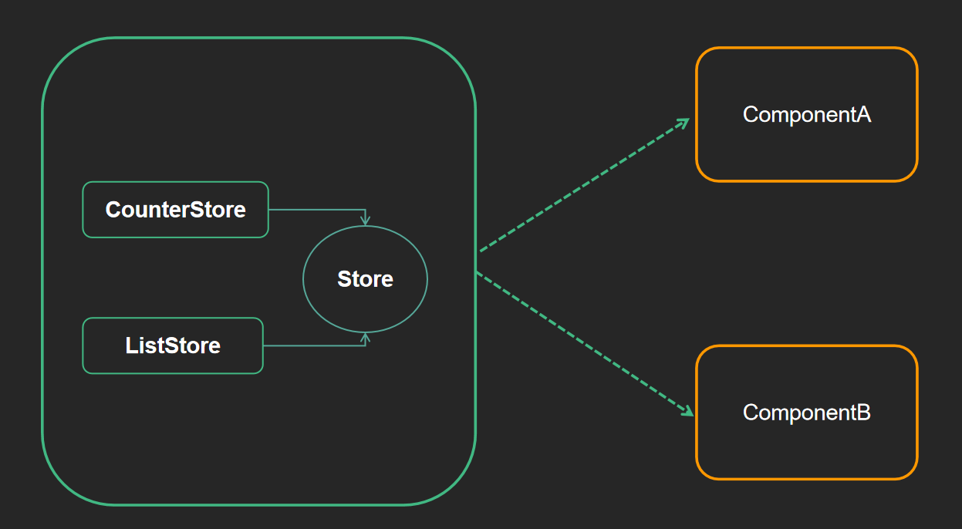
Mobx模块化 - 是什么
一个项目有很多业务模块，我们不能把所有的代码都写到一起，这样很难维护，为了提供可维护性，需要引入模块化

Slide 19
Mobx模块化 - 怎么做
1. 拆分Count和List模块，每个模块定义自己独立的state/actions
2. 在store/index.js中导入拆分之后的模块，进行模块组合
3. 使用React的 useContext机制导出统一的useStore方法，供业务组件使用

Slide 20
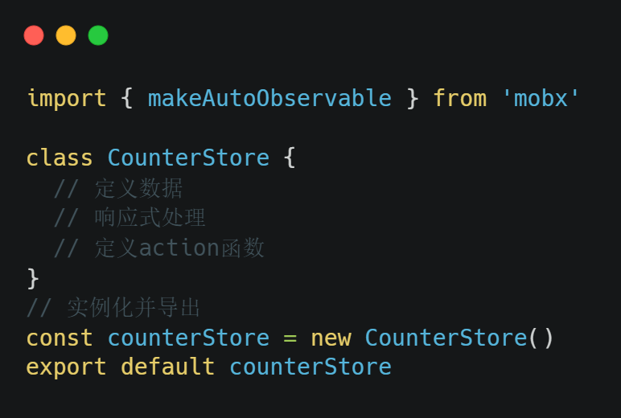
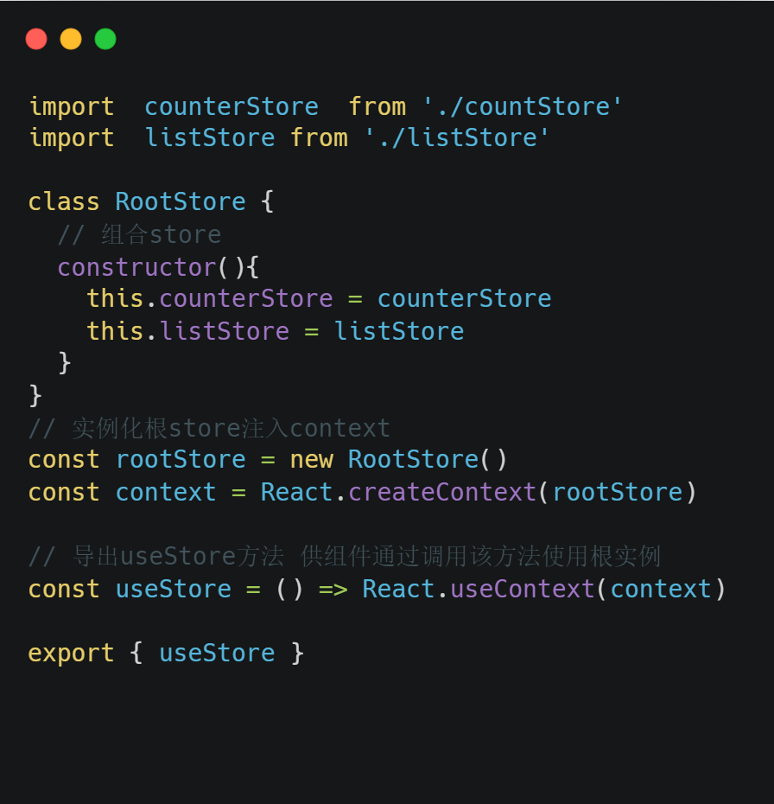
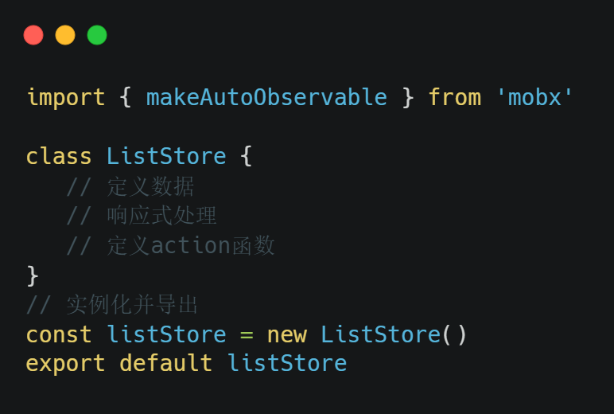
Mobx模块化 - 代码实现
store/CounterStore
store/index.js
store/ListStore

Slide 21
Mobx基础使用 - 总结
1. 初始化mobx的过程是怎样的 ？
声明数据 -> 响应式处理 -> 定义action函数 -> 实例化导出
2. mobx如何配合react, 需要依赖什么包 ？
mobx-react-lite作为链接包，导出observer方法，包裹组件（只能和函数组件配合）
3. 模块化解决了什么问题 ？
维护性问题
4. 如何实现mobx的模块化 ？
按照功能拆分store模块，根模块中组合子模块，利用context机制依赖注入

Slide 22
Mobx实战案例-Todos

Slide 23
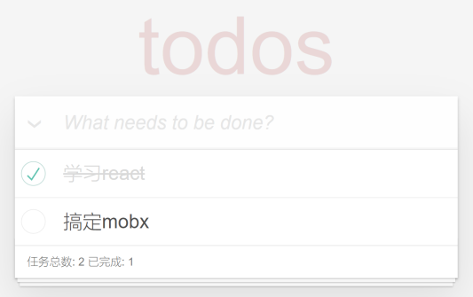
Mobx实战案例 - Todos效果演示
1. 渲染列表数据
2. 单选功能
3. 全选功能
4. 删除功能
5. 回车新增功能
6. 统计计数功能
http://react-course-series.gitee.io/mobx_react/ (打开链接预览所有功能)

Slide 24
Mobx实战案例 - Todos需求实现
实现步骤
1. 打开项目地址，克隆项目到本地
git clone https://gitee.com/react-course-series/mobx_react.git
2. 安装所有依赖
yarn install
说明： master分支为纯模板，mvc-finished分支为完整版本，如需要可参考

Slide 25
Mobx 和 React 职责划分
Store
React
1. 业务状态数据
2. 业务状态操作逻辑
1. 渲染业务数据
2. UI临时状态维护
3. 事件触发，调用Mobx

